Slide 1
Abstract writing for beginners

Slide 2
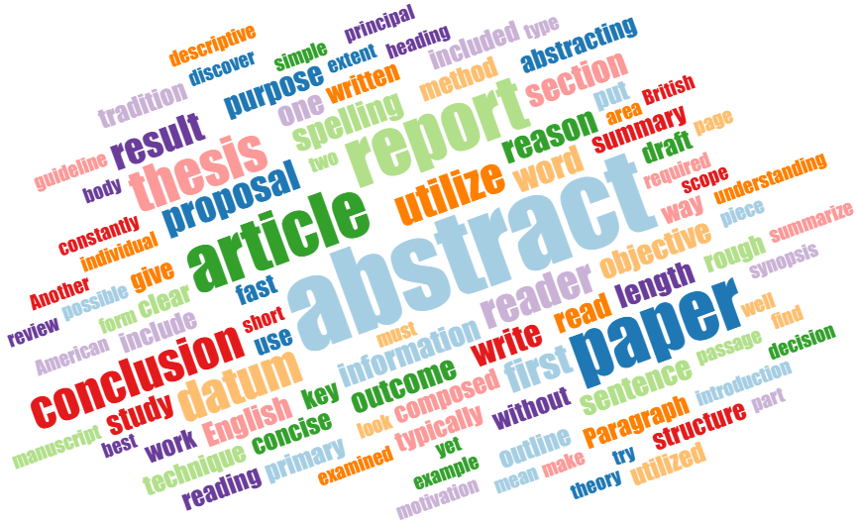

Slide 3
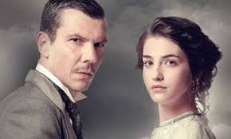
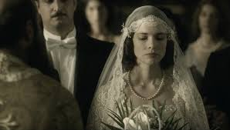
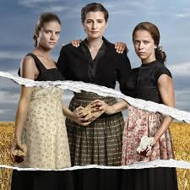
Πως αποφασίζετε να δείτε μια ταινία;
Βλέπετε το trailer.

Slide 4
Ο τίτλος
Ένας καλός τίτλος (συνήθως 10-12 λέξεις) δηλώνει με ακρίβεια το περιεχόμενο του άρθρου σας.
Ο αναγνώστης χρησιμοποιεί τον τίτλο ως το πρώτο βήμα για να καθορίσει εάν θα διαβάσει ένα άρθρο ή όχι.

Slide 5
Mια καλή περίληψη πληροφορεί τον αναγνώστη για
την παρούσα προσέγγιση και το κενό στη βιβλιογραφία
ποιος είναι ο σκοπός της μελέτης
ποια μεθοδολογία χρησιμοποιήθηκε
ποια είναι τα κύρια ευρήματα
ποια είναι τα κύρια συμπεράσματα και οι κλινικές εφαρμογές

Slide 6
Συγγραφή περίληψης για πρωτοετείς
Τι είναι η περίληψη (abstract;)
Ποιος τη γράφει;
Γιατί τη γράφει;
Ποιος τη διαβάζει;
Διαφορετικοί τύποι περίληψης
Τι περιλαμβάνει;
Τι δεν περιλαμβάνει;
παραδείγματα

Slide 7
Τι είναι το abstract; (1)
Μία σύντομη, αυτόνομη περίληψη ενός άρθρου ή διατριβής.
Αριθμός λέξεων: μεταξύ 150 - 250 λέξεις; Σπάνια ως 300-400.
Διάταξη: συνήθως 4-5 παράγραφοι
Θέση: συνήθως στην αρχή του άρθρου (αλλά μπορεί να εμφανιστεί και αλλού, πχ σε τόμους περιλήψεων ή on line).

Slide 8
Τι είναι το abstract; (2)
Ένα πρωτότυπο κείμενο και όχι μια συλλογή από αποσπάσματα που λαμβάνονται από το κείμενο, δηλαδή πρέπει να είναι αυτόνομο.
Δεν περιέχει ασάφειες που αναγκάζουν τον αναγνώστη να διαβάσει το κύριο κείμενο.

Slide 9
Ποιος γράφει την περίληψη;
Συνήθως ο βασικός ερευνητής

Slide 10
Ποιος τη διαβάζει;
Επαγγελματίες του ίδιου τομέα που αναζητούν περισσότερες πληροφορίες.
Οι επαγγελματίες υγείας που θέλουν να τα επιτεύγματα των ερευνών.
Οι μαθητές που μελετούν ένα συγκεκριμένο τομέα της επιστήμης.

Slide 11
Γράφοντας την περίληψη
Σχεδιάστε την περίληψή σας με απλά βήματα
Στη συνέχεια, «πατήστε» πάνω σε αυτά για να δομήσετε ολόκληρη την περίληψη.
Αυτή η τεχνική σας βάζει σε ένα μονοπάτι

Slide 12
Οι περιλήψεις χωρίζονται συνήθως δύο κύριες κατηγορίες:
Είδη περιλήψεων (1)
Δομημένες και μη δομημένες
Περιγραφικές και Ενημερωτικές

Slide 13
Αρχικά θα ξέρετε ότι…
Η μορφή της περίληψής σας θα εξαρτηθεί από το είδος της εργασίας που υποβάλλεται δηλ…
Μια περίληψη ενός ερευνητικού άρθρου θα περιέχει στοιχεία που δεν βρίσκονται σε μια περίληψη ενός άρθρου ανασκόπησης και το αντίστροφο.
Ωστόσο, όλες οι περιλήψεις μοιράζονται πολλά υποχρεωτικά στοιχεία.

Slide 14
Είδη περιλήψεων (2)
Οι περιγραφικές περιλήψεις
Έμφαση δίνεται στο πρόβλημα και τη μέθοδο.
Αφορούν ερευνητικά πρωτόκολλα ή για εκθέσεις προόδου σε διατριβές.
Οι ενημερωτικές περιλήψεις
Γράφονται μετά την ολοκλήρωση της μελέτης
Γράφονται συχνά πριν ολοκληρωθεί η μελέτη
Έμφαση δίνεται στα αποτελέσματα και την ολοκλήρωση του έργου.

Slide 15
Οι περιγραφικές περιλήψεις περιγράφουν:
Σε τι αφορά το κείμενο
Τα ζητήματα ή τα προβλήματα που διερευνήθηκαν
Ο σκοπός και η μεθοδολογία της έρευνας
Οι ενημερωτικές περιλήψεις περιγράφουν:
Σε τι αφορά το κείμενο
Τα ζητήματα ή τα προβλήματα που διερευνήθηκαν
Ο σκοπός και η μεθοδολογία της έρευνας
Τα αποτελέσματα
Το συμπέρασμα και οι συστάσεις
Είδη περιλήψεων (3)

Slide 16
Τα μέρη της δομημένης περίληψης
Εισαγωγή
Σκοπός
Μέθοδος
Αποτελέσματα
Συμπεράσματα
(Μερικά περιοδικά ενσωματώνουν το σκοπό μέσα στην εισαγωγή)

Slide 17
Εισαγωγή
Γράψτε την περίληψη με τρόπο που οι αναγνώστης θα κατανοήσει.
Υποθέστε ότι είναι εξοικειωμένοι με το γενικό πεδίο της έρευνας.
Να είστε συγκεκριμένοι σχετικά με το θέμα στο οποίο απευθύνεστε.
1. Σε 1-2 προτάσεις. Ποιο είναι το θέμα;
Introduction ή Βackground
Ενεστώτας χρόνος

Slide 18
2. Ποιο είναι το πρόβλημα;
Ποιο είναι το βασικό ερευνητικό ερώτημα - και πάλι, σε μία πρόταση
Γράψτε το κεντρικό ερώτημα στο οποίο θέλετε να απαντήσετε
Aim, purpose, objective
Αόριστος χρόνος
Σκοπός

Slide 19
Εξηγήστε ότι εφαρμόζετε μια συγκεκριμένη προσέγγιση που κανείς άλλος δεν προσπάθησε ακόμη
Εξηγήστε με λίγα λόγια το μήνυμα που εκφράζει σε τι λείπει
3. Συνοψίστε γιατί κανείς δεν έχει απαντήσει επαρκώς ακόμη στο ερευνητικό ερώτημα
Υπάρχει ένα κενό στη βιβλιογραφία!
Απαντήστε στο «γιατί» είναι αναγκαία η έρευνα σας
Σκοπός

Slide 20
5. Σε μια πρόταση, πώς πραγματοποιήσατε την έρευνα
Είδος μελέτης (πχ πειραματική μελέτη, μελέτη περίπτωσης, συγχρονική μελέτη)
Περιγράψτε τα εργαλεία που χρησιμοποιήσατε
Απαντήστε στο τι έγινε, που, ποιος, πώς και πότε, πόσοι συμμετείχαν.
Methods (και στατιστική ανάλυση)
Σε μια πρόταση που θα μπορούσατε να διαβάσετε δυνατά χωρίς να χρειάζεται να σταματήσετε να αναπνέετε.
Αόριστος χρόνος
Μέθοδος

Slide 21
Αποτελέσματα
Σε μία πρόταση ποια ήταν τα κυριότερα ευρήματά σας.
Είναι η απάντηση στο ερευνητικό σας ερώτημα.
Results
Αόριστος χρόνος

Slide 22
Συμπεράσματα
Είναι η απάντηση στο ερευνητικό σας ερώτημα με μια πιο γενική έννοια
Conclusions
Δεν περιέχει τιμές, στατιστικά αποτελέσματα

Slide 23
Μη δομημένη περίληψη
Ακολουθήστε τις παραπάνω οδηγίες συγγραφής της δομημένης περίληψης και απλά παραλείψτε τις λέξεις που δηλώνουν τα βασικά τμήματα, δηλ. παραλείπετε τις λέξεις «εισαγωγή», «σκοπός», «μέθοδοι», «αποτελέσματα», «συμπεράσματα»
Μειονεκτήματα
Δεν παρουσιάζονται με ομοιόμορφο τρόπο.
Οι αναγνώστες δεν μπορούν να επικεντρωθούν σε συγκεκριμένα σημεία της περίληψης (ο αναγνώστης πχ ψάχνει να βρει τις μεθόδους).
Δυσκολεύει τον αναγνώστη να διαβάσεις γρήγορα την περίληψη.

Slide 24
Κανόνες σαφήνειας
Ο καθένας θα αποκτήσει το δικό του στυλ
Γενικοί κανόνες
Σύντομες προτάσεις
Σύντομες παραγράφους
Χρησιμοποιήστε καλή γραμματική και σημεία στίξης
Γράψτε με απλά λόγια

Slide 25
Εξαρτάται από το υποκείμενο που θέλουμε να τονίσουμε.
1^{ο} παράδειγμα: «στη μελέτη συμμετείχαν 100 ασθενείς» (έμφαση στο υποκείμενο «ασθενείς»).
2^{ο} παράδειγμα: «η μελέτη αυτή διεξήχθη από ομάδα επιστημόνων…» (έμφαση στο υποκείμενο «η μελέτη»).
Παθητική ή ενεργητική φωνή;
Πολλά περιοδικά υψηλής απήχησης συνιστούν τη χρήση της ενεργητικής φωνής («Nature”, το “Science”, “British Medical Journal”).

Slide 26
Παθητική φωνή
Πλεονεκτήματα: αντικειμενικότητα
Ενεργητική φωνή
Απλούστερη, ευκολότερη
Μειονεκτήματα: λιγότερο ευχάριστη και περισσότερο απρόσωπη και βαρετή για τους αναγνώστες.

Slide 27
Στις μεθόδους και στα αποτελέσματα ενός ερευνητικού άρθρου δίνεται μεγαλύτερη έμφαση στην ενέργεια παρά σε αυτόν (ή σε αυτούς) που πραγματοποιεί την ενέργεια.
Παράδειγμα 1:«Χορηγήσαμε ασπιρίνη στους πάσχοντες», «Χορηγήθηκε ασπιρίνη στους πάσχοντες»
Παθητική ή ενεργητική φωνή;
Παράδειγμα 2: «Βρήκαμε ότι η θνησιμότητα ήταν 4 φορές μεγαλύτερη στους καπνιστές σε σχέση με τους μη καπνιστές», «Η θνησιμότητα στους καπνιστές βρέθηκε 4 φορές μεγαλύτερη σε σχέση με τους μη καπνιστές»

Slide 28
Tips για τη συγγραφή μιας καλής περίληψης
Γράφω την περίληψη μετά τη συγγραφή του πλήρους άρθρου
Σκεφτείτε τον αναγνώστη-γράψτε μία σαφή και συνοπτική περίληψη
Αναφερθείτε στα πιο σημαντικά ευρήματα της μελέτης σας
Ακολουθήστε τις οδηγίες ως προς τη δομή και τον αριθμό των λέξεων
Μην αναφέρεστε σε πληροφορίες που δεν αναφέρονται μέσα στο πλήρες άρθρο.
Όχι συντομεύσεις που θα μπορούσαν να προκαλέσουν σύγχυση.
Λέξεις-κλειδιά: διευκολύνουν την ανακάλυψη του άρθρου σας
Όχι βιβλιογραφικές αναφορές, πίνακες ή εικόνες (για πλήρες άρθρο).

Slide 29
Ακολουθήστε τις οδηγίες που σας δίνονται
Δεν υπάρχουν κανόνες για την ακριβή μορφή μιας περίληψης.
Προσαρμοστείτε στις οδηγίες που σας δίνονται
Ακολουθείστε με ακρίβεια τις οδηγίες
Μην προσπαθήσετε να "βελτιώσετε" τη μορφή των οδηγιών
Μη νομίζετε ότι δεν έχει σημασία αν κάνετε μικρές αλλαγές (ή και μεγάλες!!!)
Όταν ο κριτής έχει δεκάδες (ή εκατοντάδες) περιλήψεις για να διορθώσει, αυτό το είδος αρνητικής προσοχής δεν βοηθά στην αποδοχή της περίληψης.

Slide 30
Μην αναφέρεστε σε πληροφορίες που δεν αναφέρονται μέσα στο πλήρες άρθρο και το αντίστροφο.
Όχι συντομεύσεις που θα μπορούσαν να προκαλέσουν σύγχυση (επιτρέπονται μόνο οι συντομογραφίες και αρκτικόλεξα που χρησιμοποιούνται ευρέως, όπως π.χ. DNA, HPV, HIV, AIDS, pH
Οι βιβλιογραφικές αναφορές, πίνακες ή εικόνες επιτρέπονται σε αναρτημένη ανακοίνωση συνεδρίου όχι όμως για δημοσίευση σε περιοδικό.
Συχνά λάθη
Όχι α’ πρόσωπο (είτε ενικού, είτε πληθυντικού). Χρησιμοποιείτε πάντα γ’ πρόσωπο.
Γραμματικά, συντακτικά λάθη Ιδιαίτερα τα αγγλικά κείμενα)

Slide 31
Μην αντιγράφετε κομμάτια της δικής σας εργασίας
Συχνά λάθη
Μην παραλείπετε μέρη του άρθρου σας στην περίληψη. Η περίληψη θα πρέπει να περιλαμβάνει την περίληψη της κάθε ενότητας.
Μεγάλη εισαγωγή, μεγάλες ή ελλιπείς «Μέθοδοι»
Δεν εξηγούνται τα αποτελέσματα.
Δεν ακολουθούνται οι οδηγίες του συγκεκριμένου περιοδικού
Δεν υπάρχουν οι λέξεις-κλειδιά

Slide 32
Να θυμάστε ότι…
Μην υποθέσετε ότι οι αναγνώστες σας γνωρίζουν ό, τι κάνατε.
Μην υποθέσετε ότι όλα τα δημοσιευμένα άρθρα έχουν καλές περιλήψεις.
Ζητήστε σχόλια συναδέλφων σας πριν την υποβολή.

Slide 33
Για να το πούμε απλά:
Τι έκανε ο συγγραφέας;
Πώς το έκανε ο συγγραφέας;
Τι βρήκε ο συγγραφέας;
Σε τι συμπεράσματα κατέληξε ο συγγραφέας;

Slide 34
Οι λέξεις-κλειδιά
Είναι οι λέξεις που αντιπροσωπεύουν το άρθρο σας
Key-words
Συνήθως είναι 3-5 αλλά και έως 7 (ανάλογα με τις οδηγίες του περιοδικού).
Σε τι χρησιμεύουν;
Οι εκδότες επιλέγουν τους κριτές των άρθρων με βάση τις λέξεις-κλειδιά
Επιλέγονται είτε ελεύθερα είτε με βάση ορισμένους καταλόγους (η National Library of Medicine προσφέρει δωρεάν έναν προκαθορισμένο κατάλογο

Slide 35
Δεν αναδεικνύει τη σημασία της μελέτης
Δεν υπάρχουν αποτελέσματα
Δεν υπάρχουν συμπεράσματα
Ο σκοπός δεν είναι σαφής
Δεν υπάρχει μεθοδολογία

Slide 37
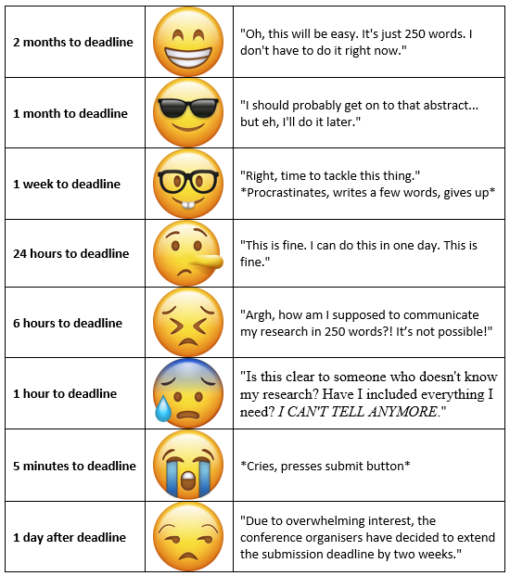
Τι συμβαίνει συνήθως…

Slide 38
Τα 3 μικρότερα τμήματα της περίληψης (σκοπός, αποτελέσματα, συμπεράσματα) έχουν τη δυνατότητα να επηρεάσουν σημαντικά τις πιθανότητες δημοσίευσης, ανάγνωσης και αναφοράς.

